Slide 1



КОМИССИЯ ПО ВОПРОСАМ
ЛИФТОВОГО ХОЗЯЙСТВА
ОБЩЕСТВЕННОГО СОВЕТА
ПРИ МИНСТРОЕ РОССИИ
Ассоциация «РОССИЙСКОЕ
ЛИФТОВОЕ ОБЪЕДИНЕНИЕ»
ПРОЕКТ
УСКОРЕННОЙ ЗАМЕНЫ ЛИФТОВ
В МНОГОКВАРТИРНЫХ ДОМАХ,
ФОРМИРУЮЩИХ ВЗНОСЫ НА КАПИТАЛЬНЫЙ РЕМОНТ
НА СПЕЦИАЛЬНЫХ СЧЕТАХ
НА ТЕРРИТОРИИ
СМОЛЕНСКОЙ ОБЛАСТИ
25 октября 2024 г.

Slide 2
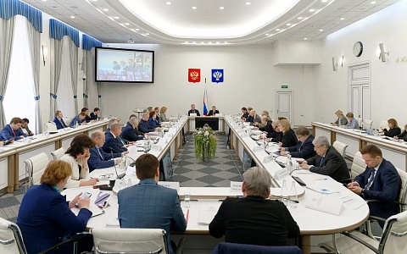
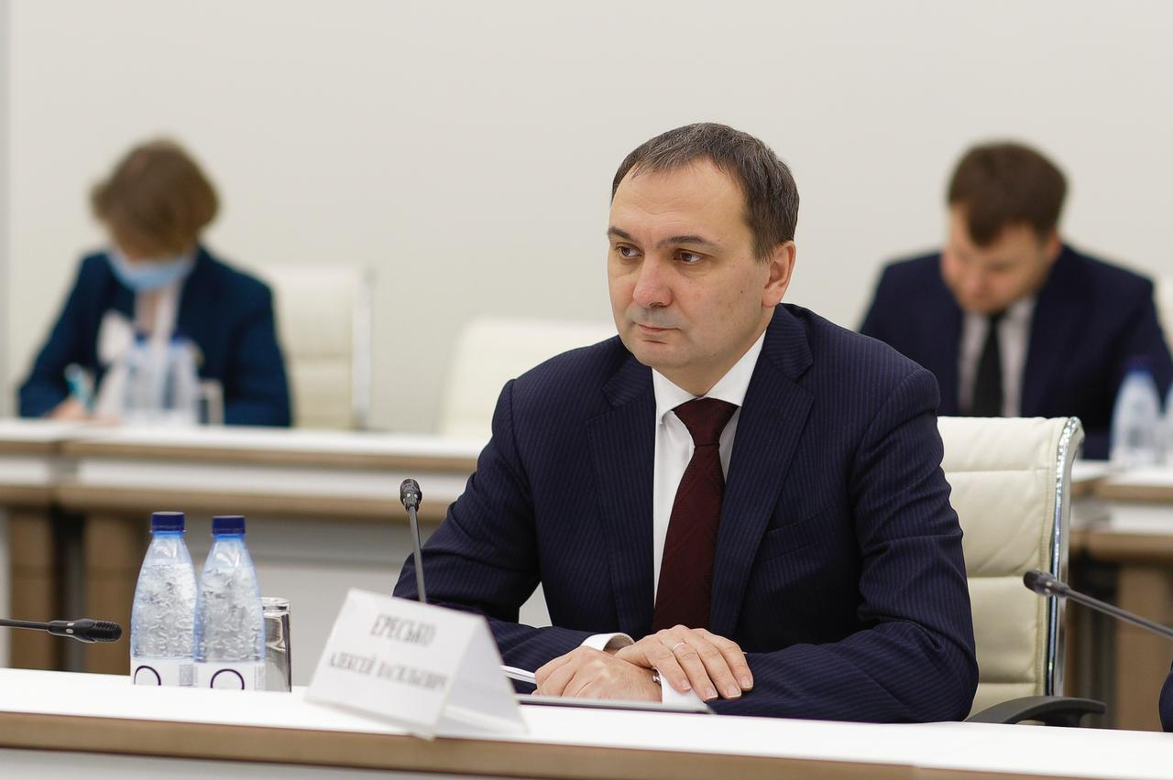
КУРАТОРЫ ФЕДЕРАЛЬНОГО ПРОЕКТА
УСКОРЕННОЙ ЗАМЕНЫ ЛИФТОВ
В МНОГОКВАРТИРНЫХ ДОМАХ,
ФОРМИРУЮЩИХ ВЗНОСЫ НА КАПИТАЛЬНЫЙ РЕМОНТ НА СПЕЦИАЛЬНЫХ СЧЕТАХ
Общественный совет
при Министерстве строительства и
жилищно-коммунального хозяйства
Российской Федерации
Министерство строительства и
жилищно-коммунального хозяйства
Российской Федерации
Председатель
Общественного совета
при Минстрое России –
Степашин Сергей Вадимович
Заместитель Министра строительства и
жилищно-коммунального хозяйства
Российской Федерации –
Ересько Алексей Васильевич

Slide 3

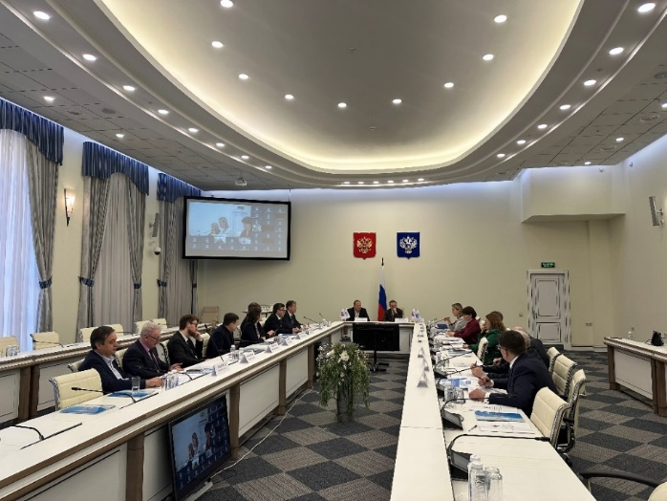
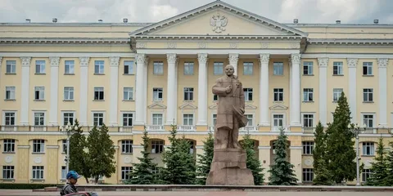
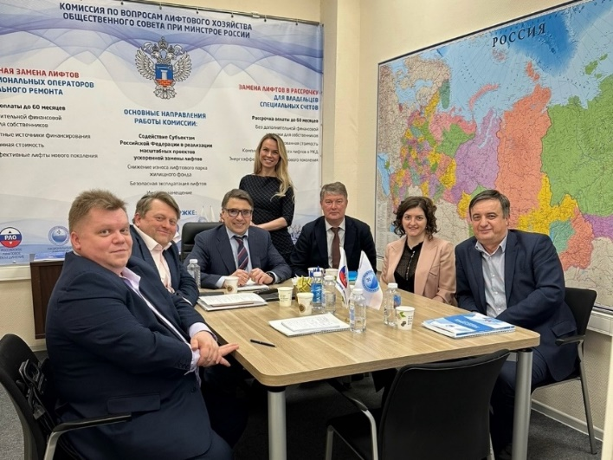


ОРГАНИЗАТОРЫ ПРОЕКТА
УСКОРЕННОЙ ЗАМЕНЫ ЛИФТОВ
В МНОГОКВАРТИРНЫХ ДОМАХ,
ФОРМИРУЮЩИХ ВЗНОСЫ НА КАПИТАЛЬНЫЙ РЕМОНТ НА СПЕЦИАЛЬНЫХ СЧЕТАХ
Ассоциация
«РОССИЙСКОЕ
ЛИФТОВОЕ ОБЪЕДИНЕНИЕ»
Основана в 2007 году
Комиссия по вопросам лифтового хозяйства
Общественного совета при Минстрое России
Образована в 2014 году
ПРАВИТЕЛЬСТВО
Смоленской области
При поддержке:
Ассоциации региональных операторов капитального ремонта
Национальный Лифтовый Союз

Slide 4
ЛИФТЫ,
отработавшие назначенный срок службы (25 лет),
должны быть приведены в соответствие с требованиями Технического регламента
более 32 тыс. лифтов (41 тыс. лифтов к 2025г.)
отработали назначенный срок службы в многоквартирных домах, собственники которых выбрали для формирования взносов на капитальный ремонт
специальный счет
В случае невозможности заменить старый лифт
Владелец лифта будет обязан вывести его из эксплуатации

Slide 5
ПРОЕКТ
УСКОРЕННОЙ ЗАМЕНЫ ЛИФТОВ
В МНОГОКВАРТИРНЫХ ДОМАХ,
ФОРМИРУЮЩИХ ВЗНОСЫ НА КАПИТАЛЬНЫЙ РЕМОНТ НА СПЕЦИАЛЬНЫХ СЧЕТАХ
КОМИССИЯ ПО ВОПРОСАМ
ЛИФТОВОГО ХОЗЯЙСТВА
ОБЩЕСТВЕННОГО СОВЕТА
ПРИ МИНСТРОЕ РОССИИ
Ассоциация «РОССИЙСКОЕ
ЛИФТОВОЕ ОБЪЕДИНЕНИЕ»
ВАЖНО!
* АВАНС 30%
ПОСЛЕ ЗАМЕНЫ ЛИФТОВ 20%
РАССРОЧКА ДО 60 МЕС 50%
ЕЖЕМЕСЯЧНО РАВНОМЕРНЫМИ ПЛАТЕЖАМИ
* ПОЛНЫЙ КОМПЛЕКС РАБОТ «ПОД КЛЮЧ»
(проектирование, поставка лифтового оборудования, демонтаж/монтаж, пусконаладочные работы,
ввод лифта в эксплуатацию)
* ПРИОРИТЕТ УЧЕТА ВСЕХ ТРЕБОВАНИЙ ЖИТЕЛЕЙ
МНОГОКВАРТИРНОГО ДОМА

Slide 6




КОМИССИЯ ПО ВОПРОСАМ
ЛИФТОВОГО ХОЗЯЙСТВА
ОБЩЕСТВЕННОГО СОВЕТА
ПРИ МИНСТРОЕ РОССИИ
Ассоциация «РОССИЙСКОЕ
ЛИФТОВОЕ ОБЪЕДИНЕНИЕ»
ПРОЕКТ УСКОРЕННОЙ ЗАМЕНЫ ЛИФТОВ
В МНОГОКВАРТИРНЫХ ДОМАХ,
ФОРМИРУЮЩИХ ВЗНОСЫ НА КАПИТАЛЬНЫЙ РЕМОНТ НА
СПЕЦИАЛЬНЫХ СЧЕТАХ
ПРОБЛЕМА!
НЕДОСТАТОЧНОСТЬ СРЕДСТВ
для финансирования работ по замене полного комплекса лифтов в доме
УДОРОЖАНИЕ ЛИФТОВ – 2024год +20%
Декабрь 2024 года +15 %
НЕДОСТАТОЧНЫЙ РАЗМЕР ПЛАТЕЖЕЙ
НА КАПИТАЛЬНЫЙ РЕМОНТ

Slide 7

Ассоциация «РОССИЙСКОЕ
ЛИФТОВОЕ ОБЪЕДИНЕНИЕ»
КОМИССИЯ ПО ВОПРОСАМ
ЛИФТОВОГО ХОЗЯЙСТВА
ОБЩЕСТВЕННОГО СОВЕТА
ПРИ МИНСТРОЕ РОССИИ
БЕСПРОЦЕНТНАЯ РАССРОЧКА НА СРОК ДО 5 ЛЕТ
ПОСЛЕ ЗАМЕНЫ ЛИФТОВ ПО ФИКСИРОВАННОЙ ЦЕНЕ!
*АВАНС 30%
*ПОСЛЕ ЗАМЕНЫ 20%
*РАССРОЧКА ДО 60 МЕСЯЦЕВ 50%
ЕЖЕМЕСЯЧНО РАВНОМЕРНЫМИ ПЛАТЕЖАМИ
*ПОЛНЫЙ КОМПЛЕКС РАБОТ
В РАМКАХ ОДНОГО ДОГОВОРА
(проектирование, поставка лифтового оборудования, демонтаж/монтаж, пусконаладочные работы, ввод лифта в эксплуатацию
*УЧЕТ ПОЖЕЛАНИЙ ЖИЛЬЦОВ МНОГОКВАРТИРНОГО ДОМА

Slide 8


Slide 9






























КОМИССИЯ ПО ВОПРОСАМ
ЛИФТОВОГО ХОЗЯЙСТВА
ОБЩЕСТВЕННОГО СОВЕТА
ПРИ МИНСТРОЕ РОССИИ
Ассоциация «РОССИЙСКОЕ
ЛИФТОВОЕ ОБЪЕДИНЕНИЕ»
ГЕОГРАФИЯ РЕАЛИЗОВАННЫХ ПРОЕКТОВ
Москва
Московская
область
Удмуртская
республика
Красноярский
край
Санкт
Петербург
Челябинская
область
Архангельская
область
Волгоградская
область
Ленинградская
область
Тверская
область
Владимирская
область
Республика
Коми
Самарская
область
Новгородская
область
Тамбовская
область
Курская
область
Республика
Карелия
Ростовская
область
Тульская
область
Костромская
область
Омская
область
Нижегородская
область
Воронежская
область
Свердловская
область
Липецкая
область
Мурманская
область
Ярославская
область
Пензенская
область
Курганская
область
Брянская
область
Введено в эксплуатацию более 900 современных
энергоэффективных лифтов!
Более 180 000 жителей досрочно улучшили
безопасность и комфорт проживания!

Slide 10
АКЦЕНТЫ ПРОЕКТА
УСКОРЕННОЙ ЗАМЕНЫ ЛИФТОВ В РАССРОЧКУ
ДЛЯ ВЛАДЕЛЬЦЕВ СПЕЦИАЛЬНЫХ СЧЕТОВ
КОМИССИЯ ПО ВОПРОСАМ
ЛИФТОВОГО ХОЗЯЙСТВА
ОБЩЕСТВЕННОГО СОВЕТА
ПРИ МИНСТРОЕ РОССИИ
Ассоциация «РОССИЙСКОЕ
ЛИФТОВОЕ ОБЪЕДИНЕНИЕ»
ПРОЕКТ РЕАЛИЗУЕТСЯ НА ОСНОВЕ ДЕЙСТВУЮЩЕГО ЗАКОНОДАТЕЛЬСТВА,
НЕ ТРЕБУЕТ ОФОРМЛЕНИЯ НИКАКИХ ДОПОЛНИТЕЛЬНЫХ ПРАВОВЫХ АКТОВ, ГАРАНТИЙ И ОБЕСПЕЧЕНИЙ СО СТОРОНЫ ВЛАДЕЛЬЦЕВ СПЕЦИАЛЬНЫХ СЧЕТОВ
СТОИМОСТЬ ЗАМЕНЫ ОПРЕДЕЛЯЕТСЯ ИСХОДЯ ИЗ ПРЕДЕЛЬНОЙ СТОИМОСТИ, УСТАНОВЛЕННОЙ СУБЪЕКТОМ РФ, И ХАРАКТЕРИСТИК ЛИФТОВОГО ОБОРУДОВАНИЯ
ПРИОРИТЕТ ЗАМЕНЫ ВСЕХ ЛИФТОВ В МНОГОКВАРТИРНОМ ДОМЕ
К УЧАСТИЮ В ПРОЕКТЕ ПРИВЛЕКАЮТСЯ СПЕЦИАЛИЗИРОВАННЫЕ ЛИФТОВЫЕ ОРГАНИЗАЦИИ, ВКЛЮЧЕННЫЕ В РЕЕСТР КВАЛИФИЦИРОВАННЫХ ПОДРЯДНЫХ ОРГАНИЗАЦИЙ СУБЪЕКТА РФ
НА ЗАМЕНУ УСТАНАВЛИВАЮТСЯ СОВРЕМЕННЫЕ ЭНЕРГОЭФФЕКТИВНЫЕ КОМФОРТНЫЕ ЛИФТЫ ОСНОВНЫХ РОССИЙСКИХ ПРОИЗВОДИТЕЛЕЙ И СТРАН ЕАЭС
РЕШЕНИЕ О ВОЗМОЖНОСТИ ПРИНЯТЬ УЧАСТИЕ В ПРОЕКТЕ ПРИНИМАЕТСЯ КОМИССИЕЙ НА ОСНОВЕ ИНДИВИДУАЛЬНОГО РАСЧЕТА ДЛЯ КАЖДОГО СПЕЦИАЛЬНОГО СЧЕТА ИСХОДЯ ИЗ КОЛ-ВА ЛИФТОВ, СУММЫ НАКОПЛЕНИЙ И ЕЖЕМЕСЯЧНЫХ ВЗНОСОВ НА СПЕЦСЧЕТ

Slide 11
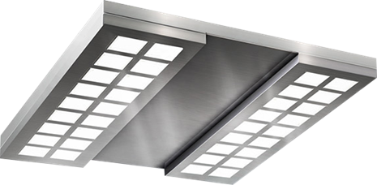

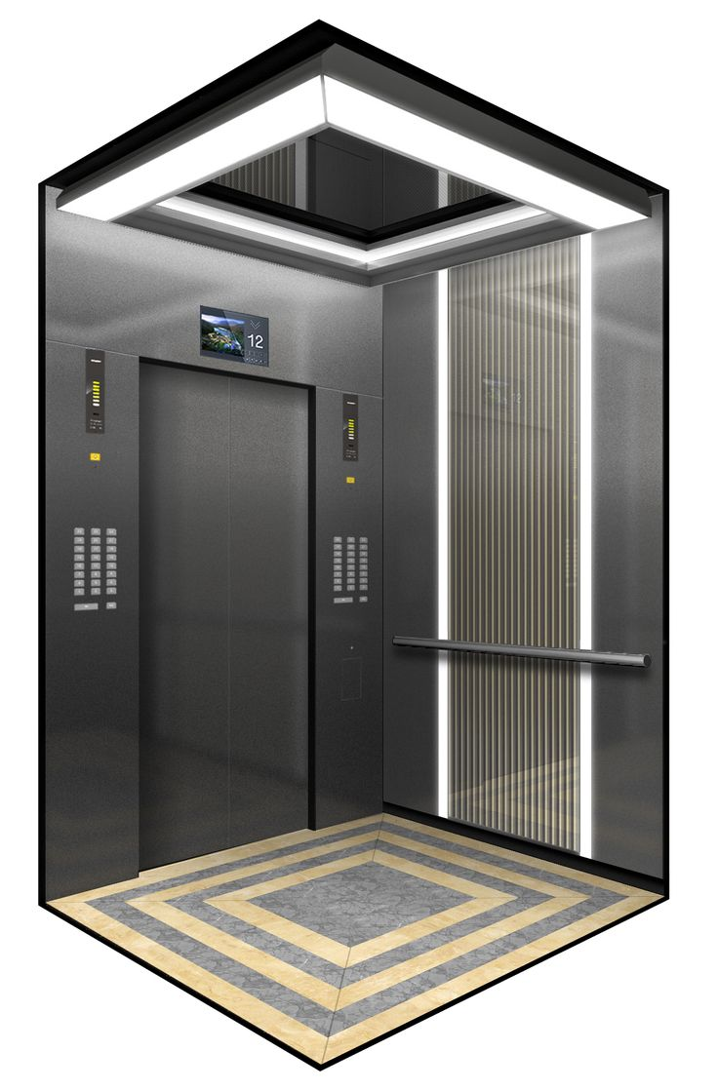

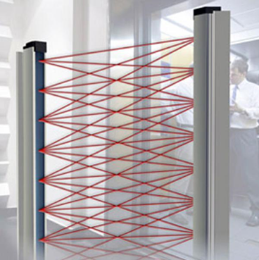

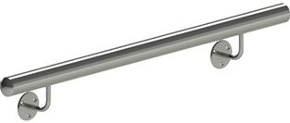
СОВРЕМЕННЫЕ ЛИФТЫ
ОСНОВНЫХ РОССИЙСКИХ ПРОИЗВОДИТЕЛЕЙ И СТРАН ЕАЭС
+ Энергосберегающие технологии
+ Комфорт
+ Доступность для маломобильных групп населения
Частотный преобразователь главного привода лифта и привода дверей кабины
Энергоэффективная современная лебедка
Фотозавеса на полную высоту дверей кабины лифта
Звуковое и световое информирование, этажные кнопки со шрифтом Брайля
Светодиодное освещение кабины лифта, зеркало, поручень, камера видеонаблюдения (опция)
Современный дизайн кабины, антивандальное покрытие

Slide 12
Ассоциация «РОССИЙСКОЕ
ЛИФТОВОЕ ОБЪЕДИНЕНИЕ»
КОМИССИЯ ПО ВОПРОСАМ
ЛИФТОВОГО ХОЗЯЙСТВА
ОБЩЕСТВЕННОГО СОВЕТА
ПРИ МИНСТРОЕ РОССИИ
ЭТАПЫ УЧАСТИЯ В ПРОЕКТЕ УСКОРЕННОЙ ЗАМЕНЫ ЛИФТОВ ДЛЯ ВЛАДЕЛЬЦЕВ СПЕЦИАЛЬНЫХ СЧЕТОВ
1. Заполнение Заявки-Анкеты и отправка на электронную почту Комиссии ZAMENA@RLOLIFT.RU
2. Принятие решения Комиссией о возможности участия МКД в проекте
3. Согласование завода-производителя и комплектации лифтового оборудования с представителем собственников МКД
4. Расчет сроков проведения и стоимости полного комплекса работ по замене лифтов
5. Проведение общего собрания собственников МКД
6. Заключение договора на проведение комплекса работ по замене лифтов
7. Выполнение комплекса работ по замене лифтов, оформление, ввод лифтов в эксплуатацию

Slide 13
ЗАЯВКА - АНКЕТА
ДЛЯ УЧАСТИЯ В ПРОЕКТЕ
Ассоциация «РОССИЙСКОЕ
ЛИФТОВОЕ ОБЪЕДИНЕНИЕ»
КОМИССИЯ ПО ВОПРОСАМ
ЛИФТОВОГО ХОЗЯЙСТВА
ОБЩЕСТВЕННОГО СОВЕТА
ПРИ МИНСТРОЕ РОССИИ
ЗАПОЛНЕННУЮ АНКЕТУ НАПРАВИТЬ НА ЭЛЕКТРОННЫЙ АДРЕС:
ZAMENA@RLOLIFT.RU
Информация о проекте https://zamena.rlolift.ru/
Телефоны для справок:
8 (800) 500 06 84
8 (495) 685 92 93
Наименование: ________________________________
Город/Адрес МКД:______________________________
ФИО председателя (руководителя):______________
Контактные данные:____________________________
________________________________________________________________________
Тел. E-mail
 | Вопрос | Ответ | Примечания
1 | Форма управления (ТСЖ, ЖСК, УО)
2 | Владелец специального счета
3 | Количество подъездов МКД
4 | Этажность лифтов
5 | Количество лифтов в подъезде
6 | Грузоподъемность, кг
7 | Год установки лифтов
8 | Сумма ежемесячных взносов на специальный счет (руб.)
9 | Сумма средств на специальном счете на дату заполнения (руб.)

Slide 14
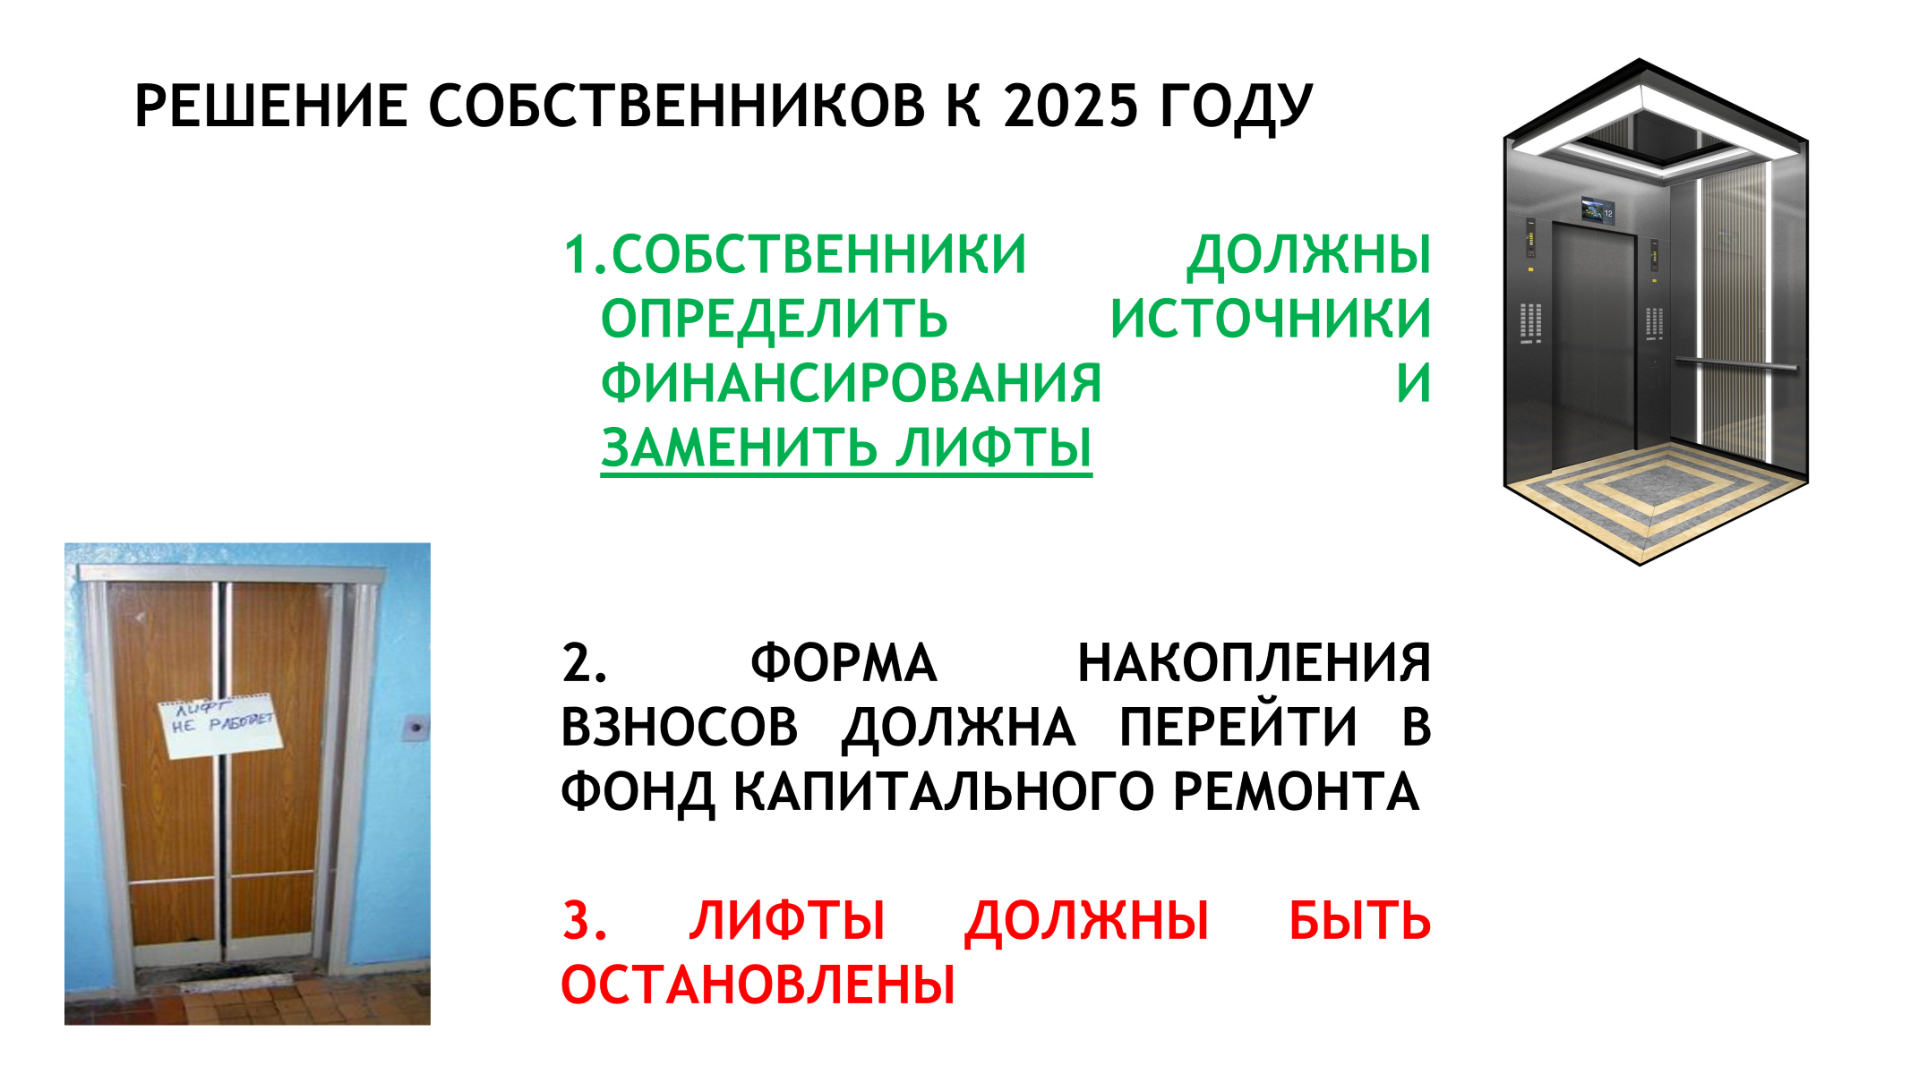

Slide 15
ПОРЯДОК ПЕРВОНАЧАЛЬНЫХ ДЕЙСТВИЙ
ДЛЯ ВЛАДЕЛЬЦЕВ СПЕЦИАЛЬНЫХ СЧЕТОВ
1. СКАЧАТЬ ЗАЯВКУ-АНКЕТУ WWW.RLOLIFT.RU
2. ЗАПОЛНИТЬ ЗАЯВКУ-АНКЕТУ
3. НАПРАВИТЬ ЗАЯВКУ-АНКЕТУ ZAMENA@RLOLIFT.RU
Телефон для справок:
8 (495) 685-92-93
8(800) 500 06 84

